Slide 1
স্বাগতম
স্বাগতম

Slide 2
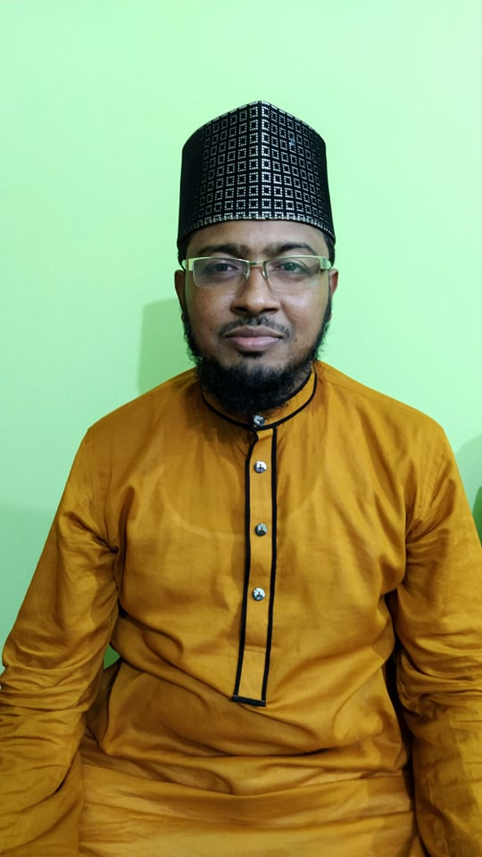
পরিচিতি
মোঃ সাইফুর রহমান
সহকারী শিক্ষক
বানিয়ারগাতী মহিলা মডেল দাখিল মাদ্রাসা
যশোর সদর,যশোর।
ইসলামের ইতিহাস
নবম-দশম
অধ্যায়: দ্বিতীয়
২য় পরিচ্ছেদ

Slide 3
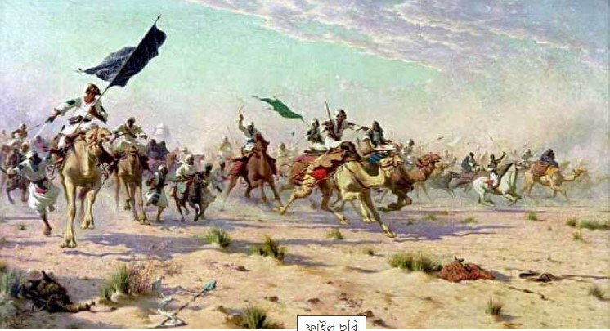
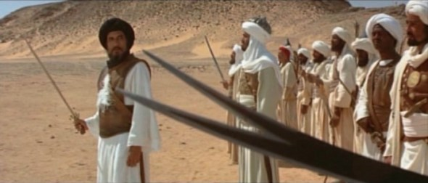
ছবির দিকে লক্ষ্য কর

Slide 4
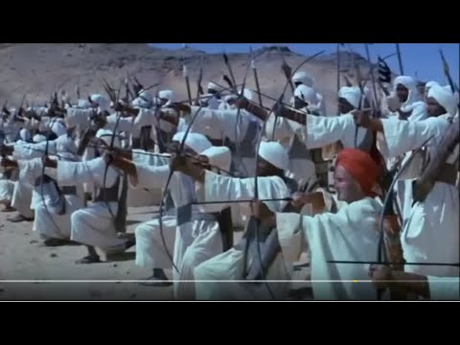
আজকের পাঠ
বদরের যুদ্ধ

Slide 5
শিখনফল
এই পাঠ শেষে শিক্ষার্থীরা------
১। বদরের যুদ্ধ কী তা বলতে পারবে।
২। বদরের যুদ্ধের কারণ ব্যাখ্যা করতে পারবে।
৩। বদরের যুদ্ধের ঘটনা বর্ণনা করতে পারবে।

Slide 6
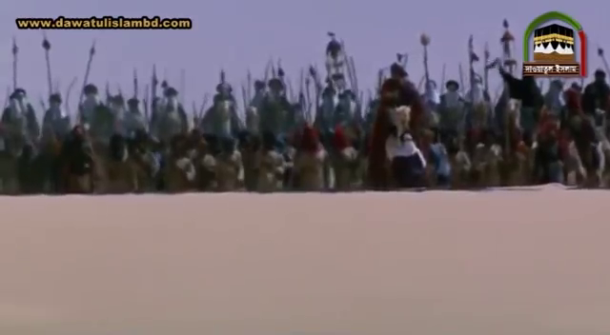
রাসুল (সঃ) এর মক্কা থেকে মদিনায় হিজরতের পর মদিনায় ইসলামের দৃঢ় প্রতিষ্ঠা ও হযরত মুহাম্মদ (সঃ) এর প্রভাব প্রতিপত্তি বৃদ্ধি,কর্মকাণ্ডের সাফল্য দেখে কুরাইশদের মনে তীব্র ক্ষোভের সৃষ্টি হয় তাই ৬২৪ খ্রিস্টাব্দে মদিনা থেকে ৮০ মেইল দক্ষিণ পশ্বিমে বদর প্রান্তরে মুসলমান ও কুরাইশদের মধ্যে সর্ব প্রথম যে যুদ্ধ সংঘটিত হয় ইসলামের ইতিহাসে এটি “গাজওয়া্রে বদর” বা বদরের যুদ্ধ নামে পরিচিত।
নোট :বদর একটি কুপের নাম।
যে সকল যুদ্ধে রাসুল (সঃ) নিজে অংশ নিয়েছেন এবং বড় যুদ্ধ ,সে সকল যুদ্ধ কে গাজওয়া বলে।
বদরের যুদ্ধ কী?

Slide 7
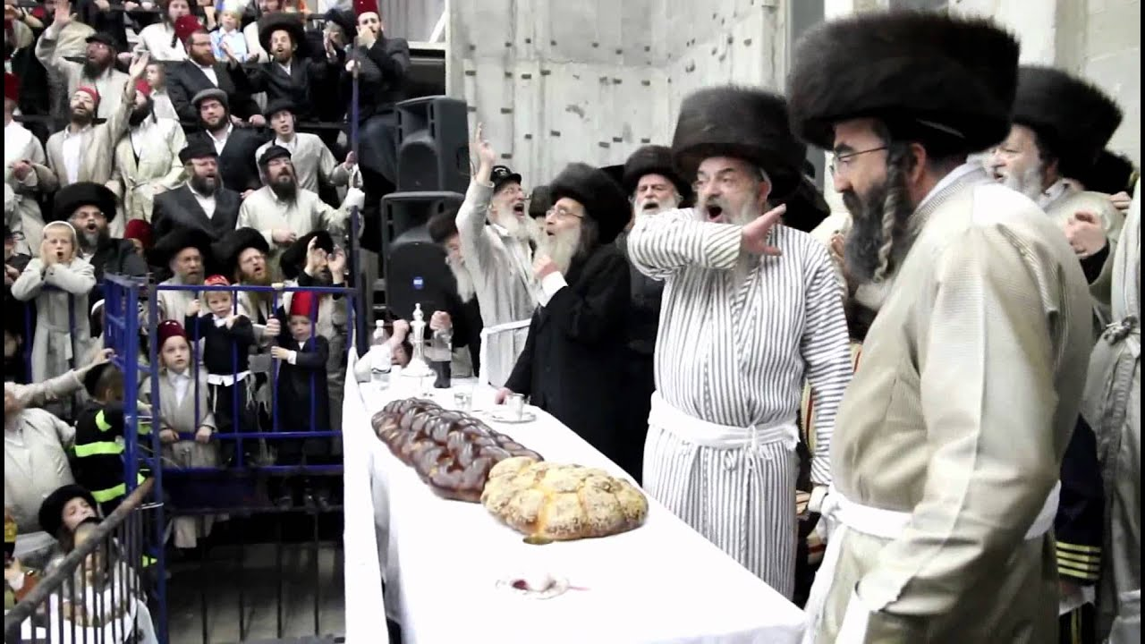
বদরের যুদ্ধের কারণ সমূহ:
মক্কার কুরাইশদের শত্রুতা

Slide 8
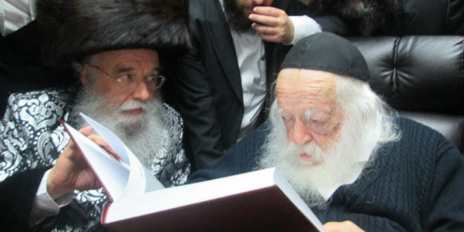
বদরের যুদ্ধের কারণ সমূহ:
আব্দুল্লাহ ইবনে উবাই এর ষড়ষন্ত্র

Slide 9
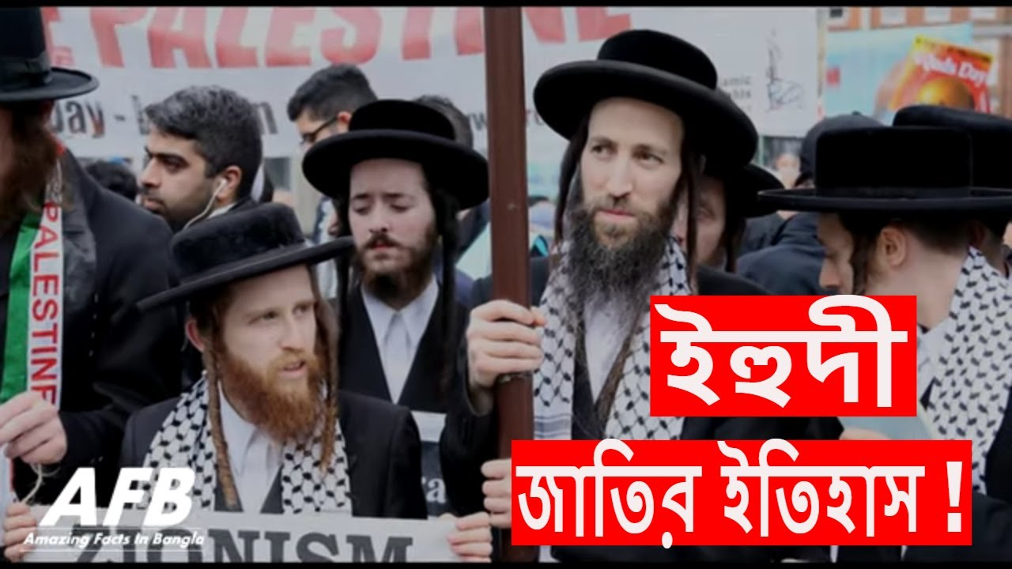
বদরের যুদ্ধের কারণ সমূহ:
মদিনার ইহুদিদের ষড়যন্ত্র

Slide 10
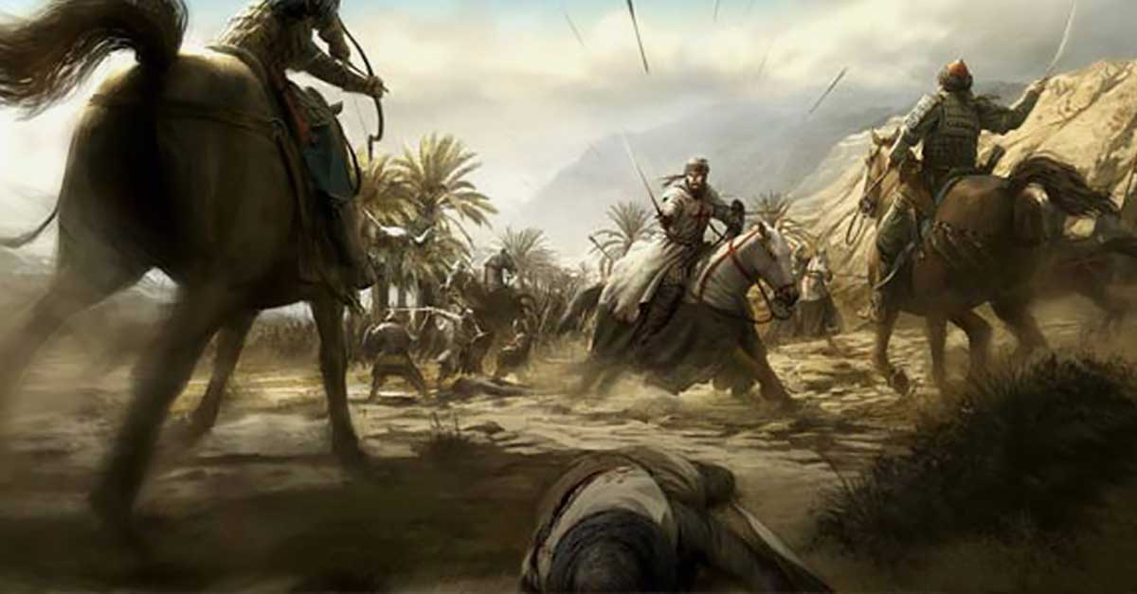
বদরের যুদ্ধের কারণ সমূহ:
নাখলার খন্ডযুদ্ধ

Slide 11
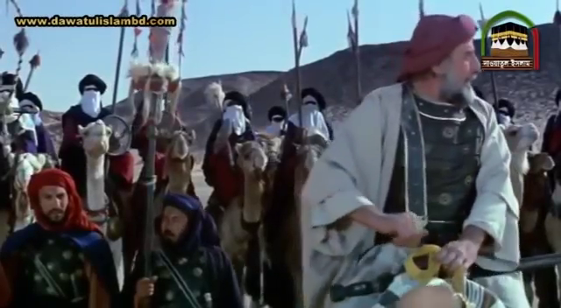
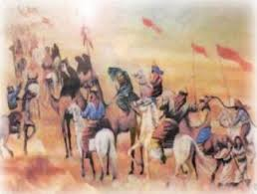
বদরের যুদ্ধের কারণ সমূহ:
আবু সুফিয়ানের কাফেলা আক্রমনের মিথ্যা গুজব

Slide 12
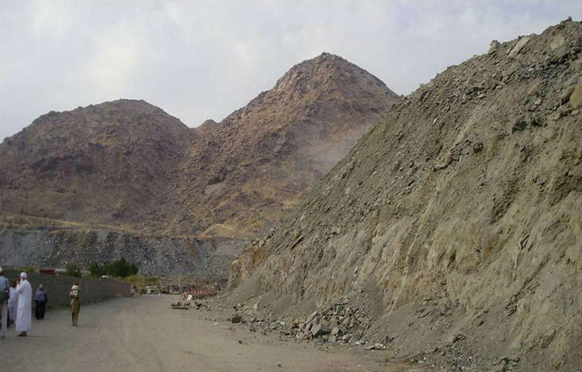
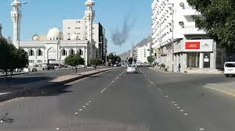
বদরের যুদ্ধের কারণ সমূহ:
আর্থিক কারণ

Slide 13
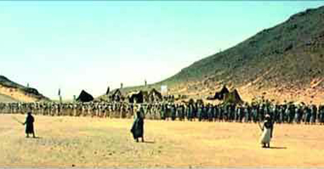
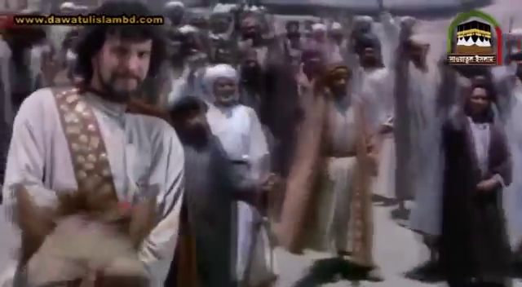
বদরের যুদ্ধের ঘটনা

Slide 14
আবু সুফিয়ানের কাফেলা মদিনার মুসলমানদের দ্বারা আক্রান্তের মিথ্যা গুজবের সত্যতা যাচাই না করে আবু জাহেল এর নেতৃত্বে ১০০০ সৈন্য নিয়ে আবু সুফিয়ানের সাহায্যার্থে এগিয়ে আসে,
এদিকে রাসুল (সঃ) ঐশীবাণী লাভ করেন “তোমরা আল্লাহর পথে তাদের সঙ্গে যুদ্ধ কর যারা তোমাদের সঙ্গে যুদ্ধ করে”এই বাণী প্রাপ্তির পর রাসুল (সঃ) সাহাবীদের সাথে পরামর্শ করে মাত্র ৩১৩ জন মুজাহিদদের সঙ্গে নিয়ে ৬২৪ খিস্টাব্দে ১৩ই মার্চ (১৭ই রমযান শুক্রবার দ্বিতীয় হিজরিতে) মদিনা হতে ৮০মাইল দক্ষিণ পশ্চিমে বদর প্রান্তরে রাসুল (সঃ) এর নেতৃত্বে হক ও বাতিলের প্রথম যুদ্ধ সংঘটিত হয়।

Slide 15
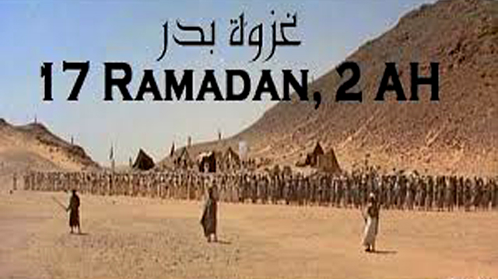
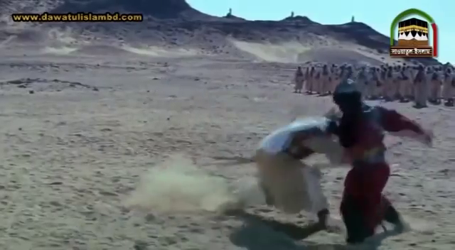
মল্লযুদ্ধ
যুদ্ধের রিতি অনুযায়ী প্রথমে মল্লযুদ্ধ হয় ,মহানবীর নির্দেশে হযরত আমির হামজা (রাঃ),হযরত আলী (রাঃ) ও হযরত আবু ওবায়দা(রাঃ) আর কুরাইশদের পক্ষে তাদের তিন নেতা উতবা,শায়বা,এবং ওয়ালিদ বিন উতবা এর মধ্যে, যুদ্ধে কুরাইশদের তিন নেতাই শোচনীয়ভাবে পরাজিত ও নিহত হয়।

Slide 16
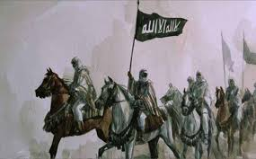
ফলাফল
এযুদ্ধে কুরাইশনেতা আবু জেহেলসহ ৭০ জন সৈনিক নিহত এবং ৭০জন বন্দি হয়।অপর পক্ষে মুসলমানদের ১৪ জন মুজাহিদ শাহাদাত বরণ করেন।বন্দিদেরকে রাসুল (সঃ) মুক্তি পনের মাধ্যমে মুক্ত করে দেন।এ যুদ্ধে মহান আল্লাহ ফেরেশতাদের দ্বারা মুসলমানদের সাহায্য করেন বিধায় মুসলমানেরাই বিজয় লাভ করে।

Slide 17
মূল্যায়ন
১।বদরের যুদ্ধে মুসলমানদের পক্ষে সৈন্য সংখ্যা কত ছিল?
ক) ৪১৩ খ) ৩১৩ গ) ৫১৩ ঘ) ১০০০
২।আবু জেহেল কোন যুদ্ধে নিহত হয় ?
ক) বদর খ) উহুদ গ)খন্দক ঘ) মুতার ।
৩।মুনাফিকদের সর্দার কে ছিল ?
ক)উতবা খ)শায়বা গ)মুগিরা ঘ) আব্দুল্লাহ ইবনে উবাই
৪।বদরের যুদ্ধে মুসলমান ও কুরাইশদের কতো জন সৈন্য শহীদ ও নিহত হয়?
ক) ১৪, ৭০ খ) ৭০,১৪ গ)৫০ ,৭০ ঘ) ৭০ ,৭০

Slide 18
বাড়ির কাজ
ইসলাম প্রতিষ্ঠার ক্ষেত্রে বদর যুদ্ধের গুরুত্ব অপরিসীম ব্যাখ্যা কর।

Slide 19
সকলকে ধন্যবাদ
আল্লাহ হাফেজ

